Slide 1
Norma de vectores

Slide 2
Norma de vectores
Libertad de elegir cualquier j en cada caso

Slide 3
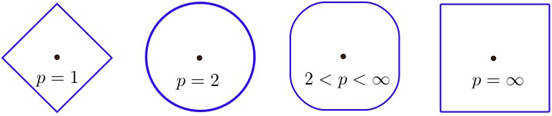
Normas de vectores

Slide 4
También en espacios complejos

Slide 5
Normas en otros espacios

Slide 6
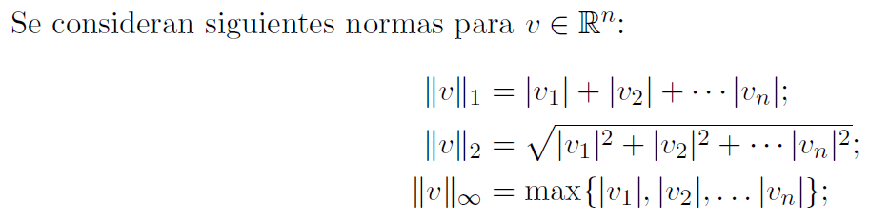
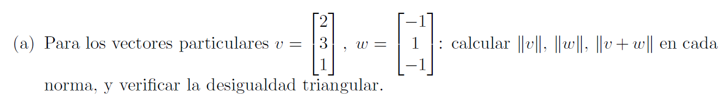
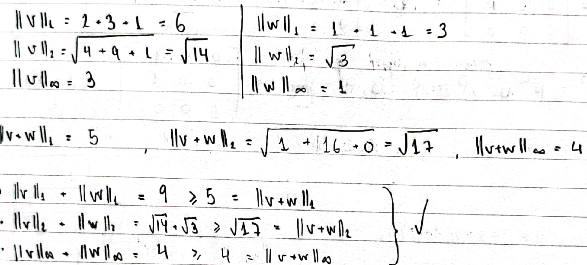
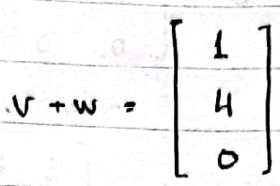
Práctico #5 – 5.1

Slide 7
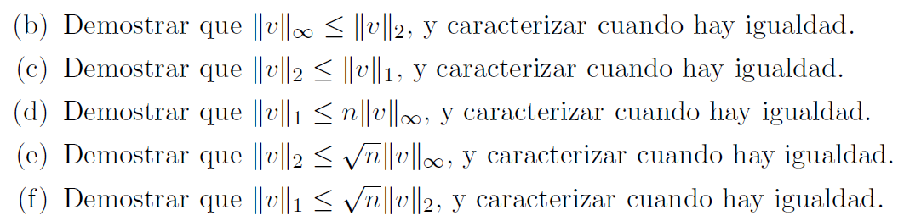
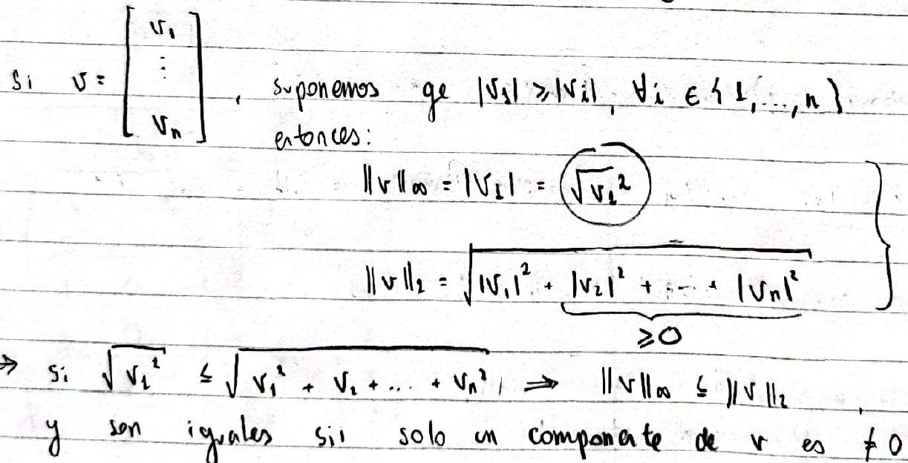
Práctico #5 – 5.1

Slide 8
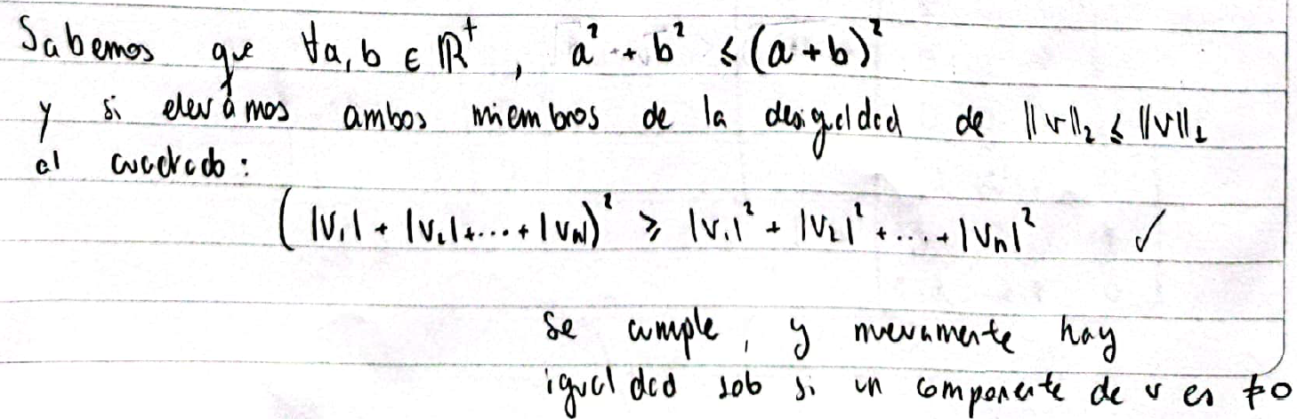
Práctico #5 – 5.1

Slide 9
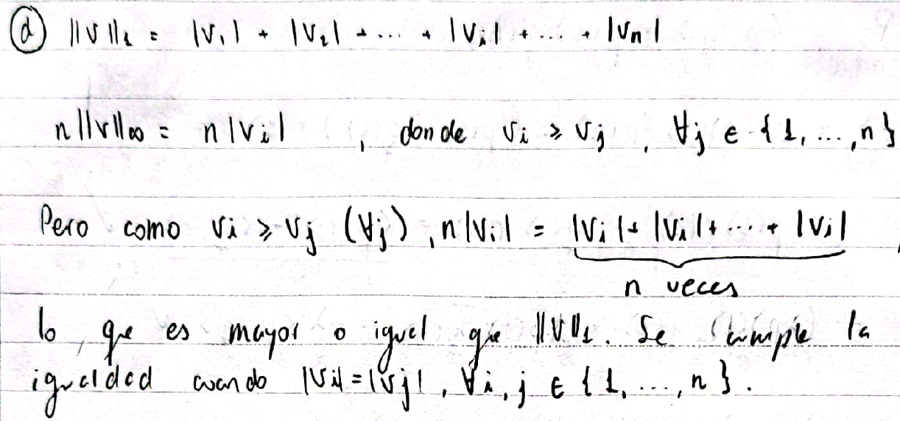
Práctico #5 – 5.1

Slide 10
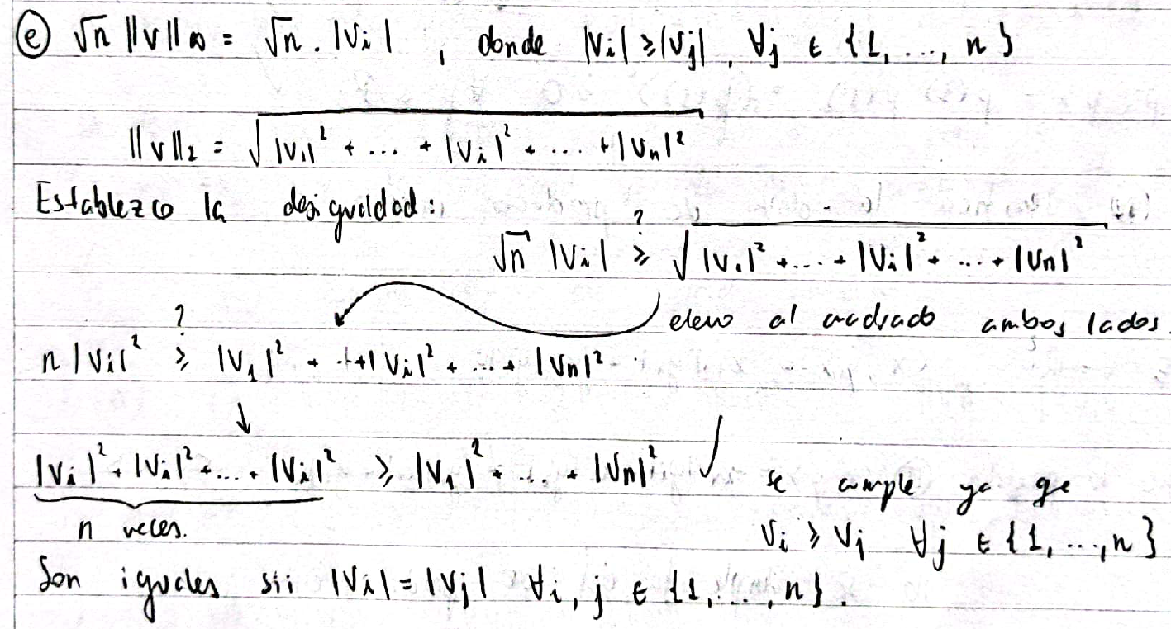
Práctico #5 – 5.1

Slide 11
Práctico #5 – 5.1
Lo vemos luego

Slide 12
Producto interno, espacio real

Slide 13
Producto interno, espacio real

Slide 15
Norma inducida por producto interno

Slide 16
Desigualdad de Cauchy-Schwarz

Slide 17
Desigualdad de Cauchy-Schwarz

Slide 18
Ejemplos

Slide 19
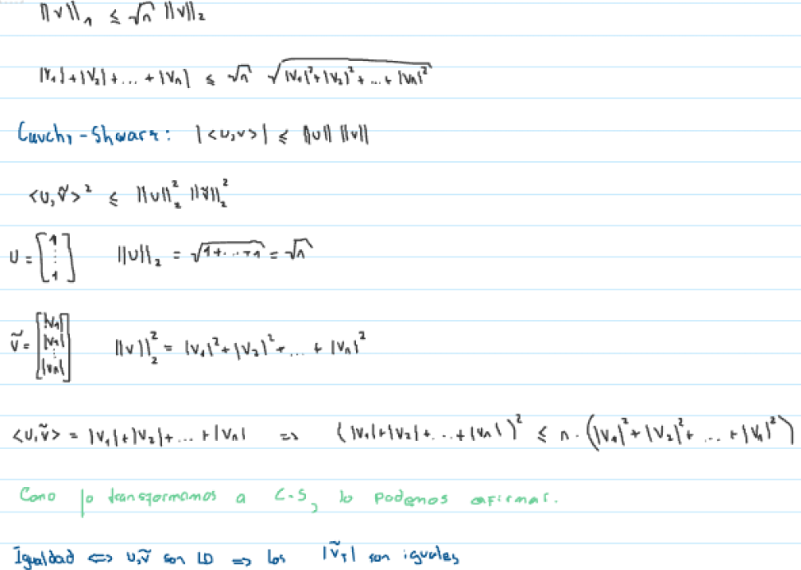
Práctico #5 – 5.1

Slide 20
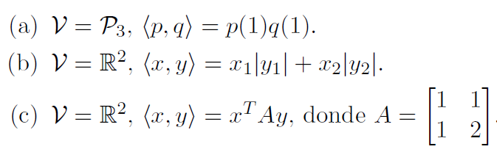
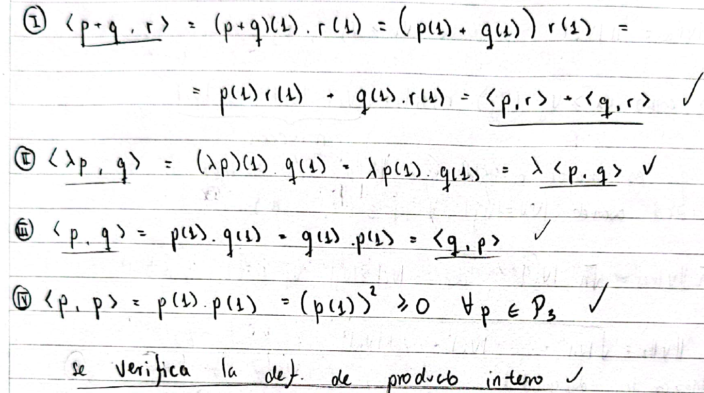
Práctico #5 – 5.2
Pero no se cumple: <p,p>=0 ↔ p=0
Contraejemplo: polinomios de raíz 1

Slide 21
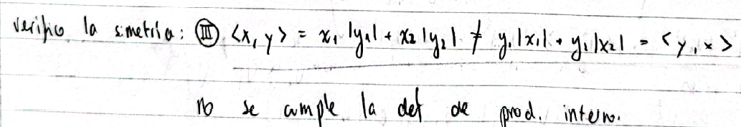
Práctico #5 – 5.2

Slide 22
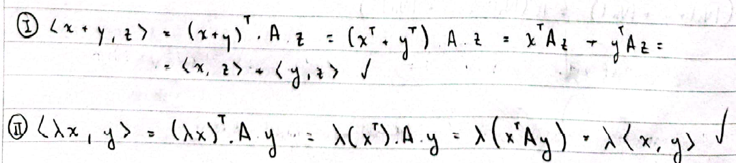
Práctico #5 – 5.2

Slide 23
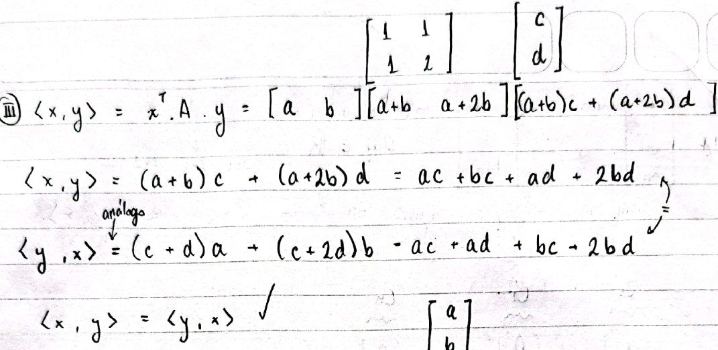
Práctico #5 – 5.2

Slide 24
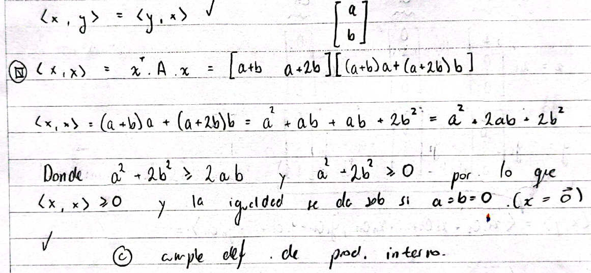
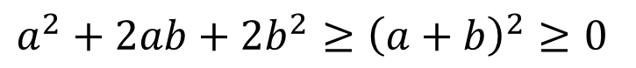
Práctico #5 – 5.2
$$a^{2}+2ab+2b^{2}≥{\left(a+b\right)}^{2}≥0$$

Slide 25
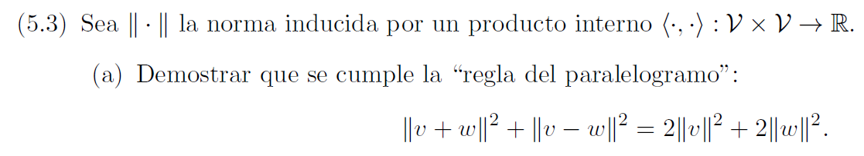
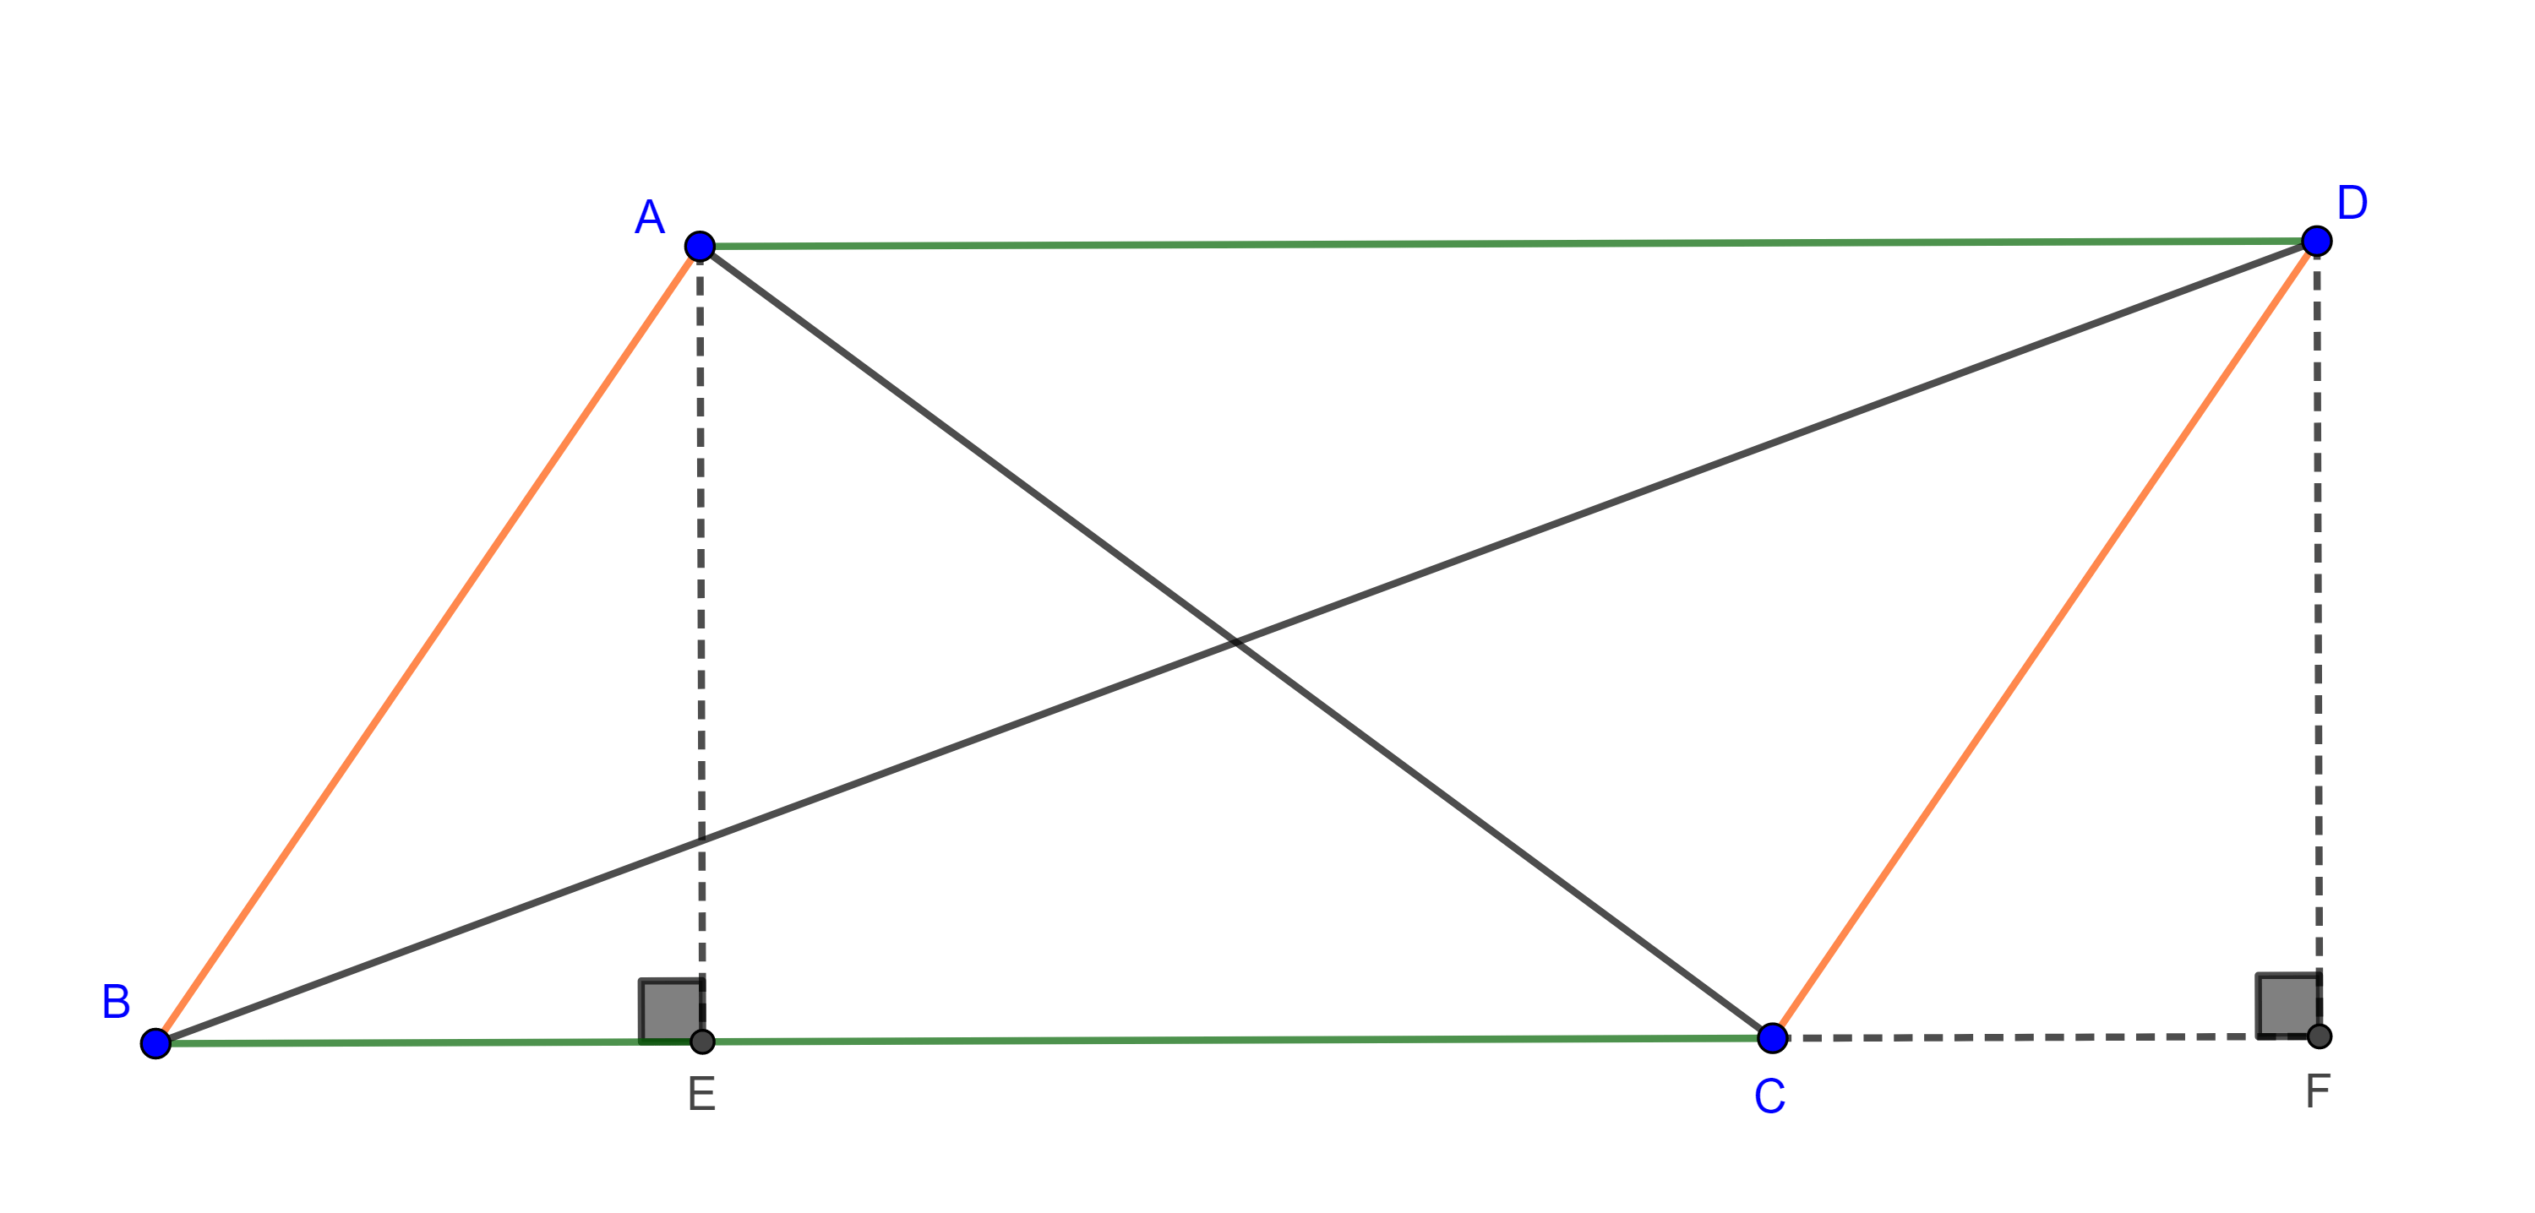
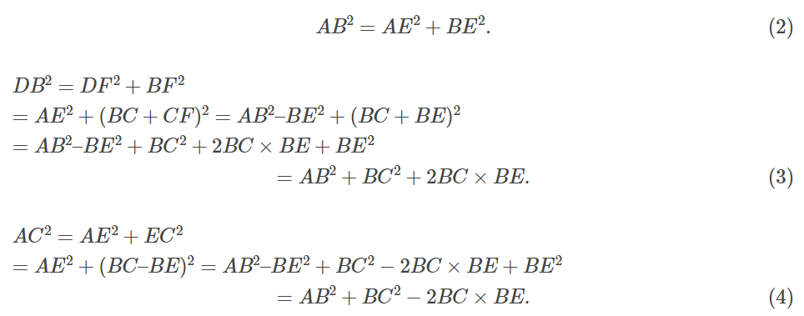
Práctico #5 – 5.3
A
D
Ley del paralelogramo. La suma de los cuadrados de los lados de un paralelogramo es igual a la suma de los cuadrados de sus diagonales.
B
E
C
F
Demostración geométrica en R²
Sumamos
(3) y (4)
y obtenemos la Tesis

Slide 26
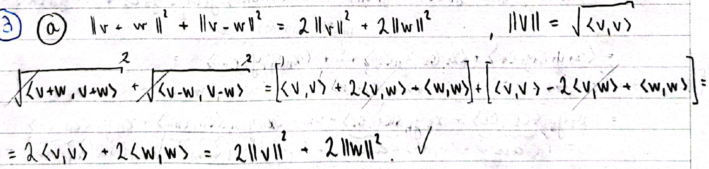
Práctico #5 – 5.3
Demostración analítica generalizada

Slide 27
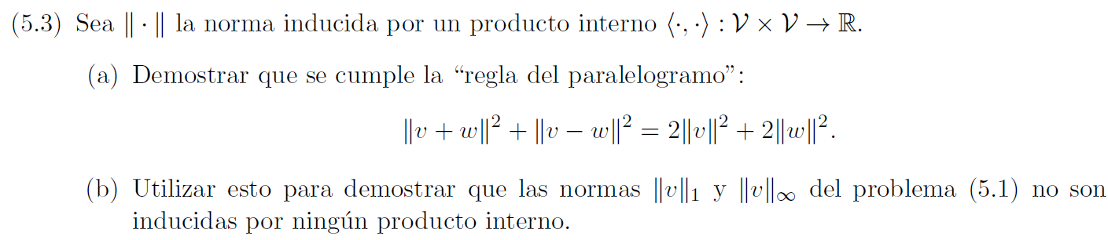
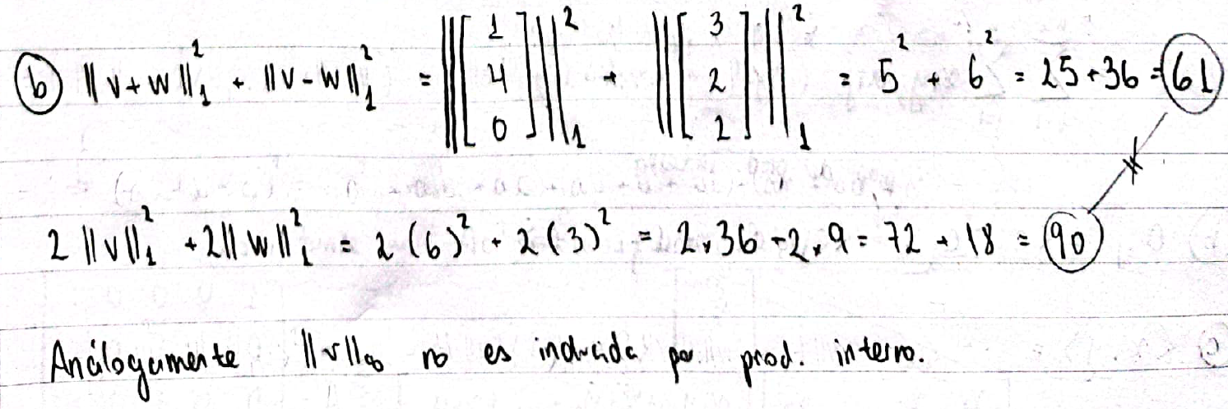
Práctico #5 – 5.3
7
= 25 + 49 = 74
2

Slide 28
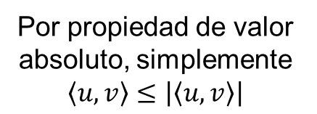
Prueba de desigualdad triangular para normas inducidas
Por propiedad de valor absoluto, simplemente $\left\langle u,v\right\rangle ≤\left|\left\langle u,v\right\rangle \right|$

Slide 29
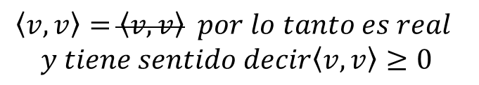
Producto interno, espacio complejo
$$\left\langle v,v\right\rangle =\left\langle v,v\right\rangle por lo tanto es real$$
$$y tiene sentido decir\left\langle v,v\right\rangle ≥0$$

Slide 30
Producto interno, espacio complejo
Es la suma de la norma al cuadrado de cada elemento

Slide 31
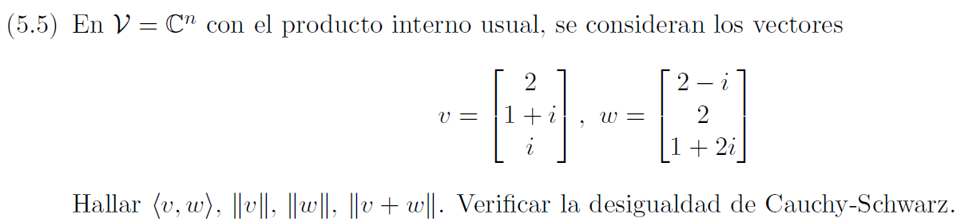
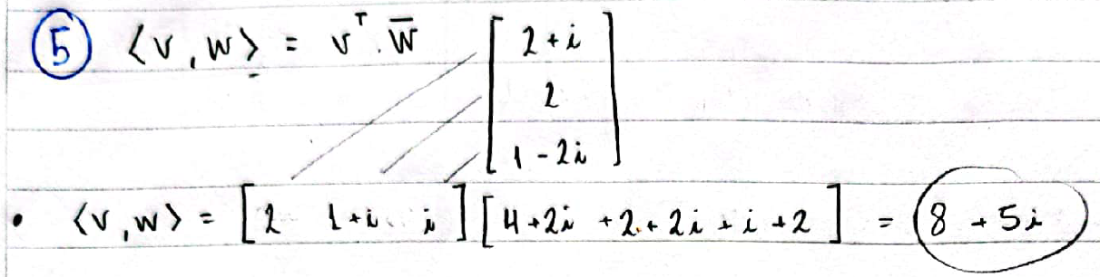
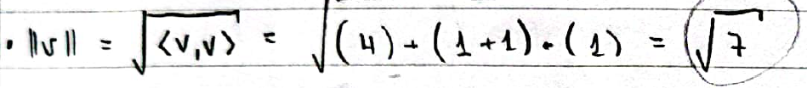
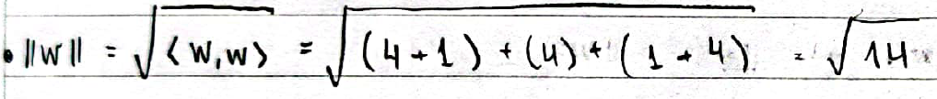
Práctico #5 – 5.5

Slide 32
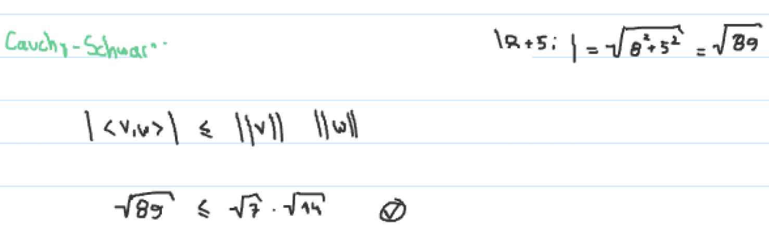
Práctico #5 – 5.5

Slide 33
Norma inducida y desigualdades

